Slide 1
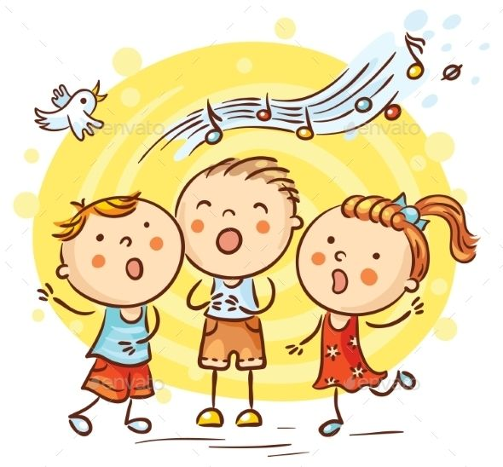
PEVSKI ZBOR 1
Delo na daljavo: 3. teden
Oš Dobrova
učiteljica: Marša plohl turk

Slide 2
DRAGA PEVKA, DRAGI PEVEC,
DANES PA JE ČAS ZA UČENJE NOVE PESMICE.
NASLOV JI JE: ŠMENTANA MUHA
NAUČI SE JO TAKO, DA JO ČIMVEČKRAT POSLUŠAŠ.
ALI PA SI POMAGAJ S POSNETKOM,
KJER TI ZRAVEN POJE UČITELJICA.
SAJ VEM, DA JO PRAVZAPRAV ŽE POZNAŠ ☺
SUPER SI!

Slide 3
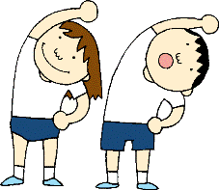
OGREJ SVOJE TELO
TAPKAJ SVOJ OBRAZ
TAPKAJ SVOJE TELO
ZAVRTI GLAVO V SMERI URINEGA KAZALCA
NABERI 5 JABOLK NA DREVESU
ŠIROKO SE NASMEJ

Slide 4


ŠMENTANA MUHA - BESEDILO
ŠMENTANA MUHA,
KAJ SI TAK' SUHA?
KDO TE BO PLAČAL?
MIHA KOVAČEV.
PRIŠLI SO PRIŠLI,
ŠTIRJE POLJANCI,
KOMAJ SO VLEKLI
MUHO PO KLANCI.
PRIŠLI SO, PRIŠLI,
ŠTIRJE MESARJI,
KOMAJ SO SUHO
MUHO ZAKLALI.
PRIŠLI SO, PRIŠLI,
ŠTIRJE DEBELI,
KOMAJ SO SUHO
MUJO POJEDLI.
ZAPOJ OB SPREMLJAVI PEVSKEGA GLASU ALI OB SPREMLJAVI KLAVIRSKE SPREMLJAVE.
KAR TI JE LAŽJE IN LJUBŠE.

Slide 5

Odlično ti je šlo!
OHRANI DOBRO VOLJO ČEZ CEL DAN!

